Slide 1
Inspección de Sección Superior
Curso Academico 2
Este material fue producido bajo el número de concesión SH-27664-SH5 de la administración de seguridad y salud ocupacional, Departamento de trabajo de los Estados Unidos. No necesariamente refleja las opiniones o políticas del Departamento de trabajo de los Estados Unidos, ni la mención de nombres de oficios, productos comerciales u organizaciones implican el aval del gobierno de los Estados Unidos.
Notes:
This section discusses the inspection process for the head section of the bucket conveying system. The head section is a more common area for potential dust explosions, fires, and/or other problems.

Slide 2
Descargo de Responsabilidad
Este material fue producido bajo el número de concesión SH-27664-SH5 de la administración de seguridad y salud ocupacional, Departamento de trabajo de los Estados Unidos. No necesariamente refleja las opiniones o políticas del Departamento de trabajo de los Estados Unidos, ni la mención de nombres de oficios, productos comerciales u organizaciones implican el aval del gobierno de los Estados Unidos.
Notes:
Explain – GHSC received funding from OSHA. In order to comply with the grant we do need them to sign in and need to collect the following information:
Supervisor or worker. This information is for statistical purposes to show the types of population receiving training.
Employer. This is to establish an employer/employee relationship as covered under OSHA. Volunteer rescue workers who may be attending should list their employer; not the volunteer rescue squad. Farmers should list the registered business name of their farm. Farm employees should provide the business name listed on their paycheck.
OSHA does NOT contact the employer.
GHSC may contact the attendee or employer for follow-up evaluation in compliance with grant requirements.

Slide 3
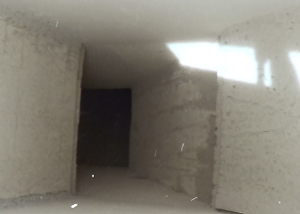
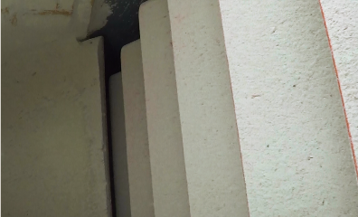
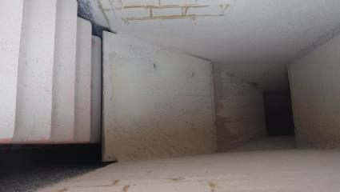
Comprobar Bloqueo en Descarga
Descarga y placa limpiadora
  Espacio libre - ¼ a ½ pulgada
Interruptor de enchufe
  Activar; asegurar que el monitor reciba la señal
Boca de descarga
Placa limpiadora
Placa limpiadora en descarga
Notes:
Inspect discharge for condition and potential blockage
Inspect discharge Wiper plate
Measure clearance of discharge plate 1/4-1/2 inch
Inspect plug switch if equipped
Verify general condition
Activate and make sure monitor picks up the signal

Slide 4
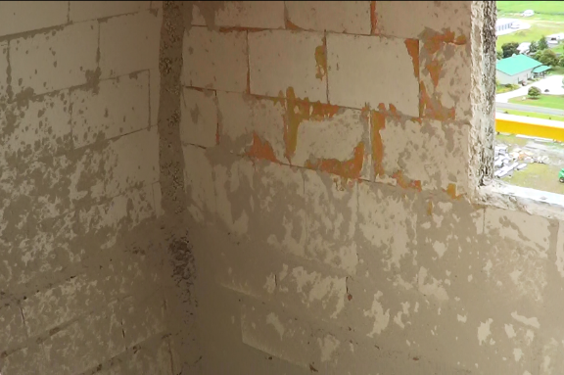
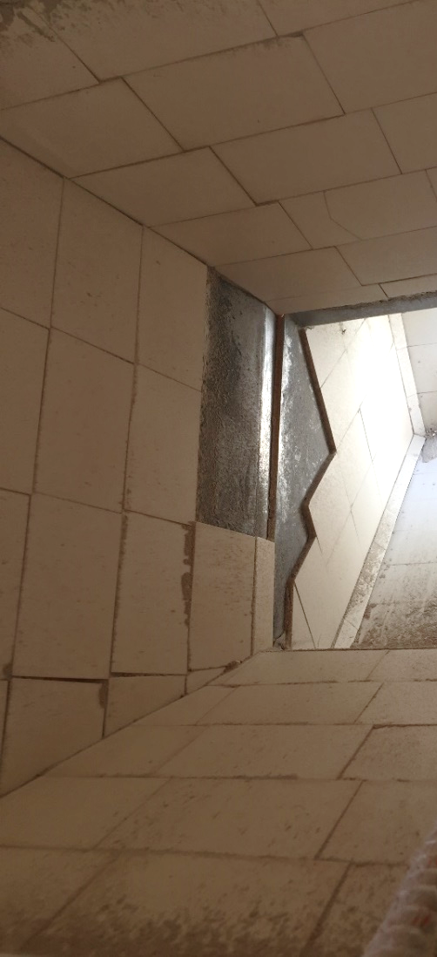
Revestimiento Intacto y Firme en la Carcasa
Inspeccionar revestimiento en sección superior
Piezas faltantes
Piezas intactas
Notes:
Inspect lining
Condition
Secure to casing
All intact

Slide 5
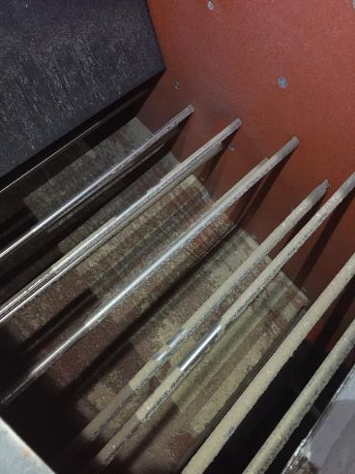
Reemplazar Colectores Desgastados
Barras y colectores en Buena condición
Reemplazar los cangilones colectores antes que caigan y entren en la corriente del producto
Notes:
Inspect bucket catchers for wear if equipped
Replace before they could fail and get into the product stream

Slide 6
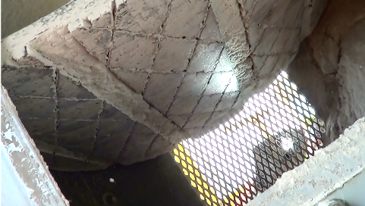
El Recubrimiento Debe estar Ajustado a la Polea
Inspeccionar el recubrimiento en la polea principal
Desgaste
Ajustado a polea
Conductivo
Espacios limpios, libres de material
Notes:
Inspect lagging on head pulley
For wear
Is it tight to pulley
Proper type
Make sure the groves in the lagging are clean
and free of material

Slide 7
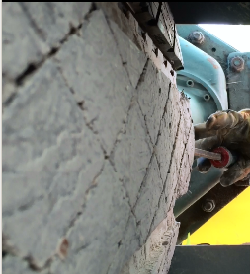
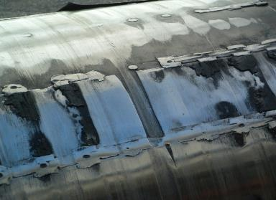
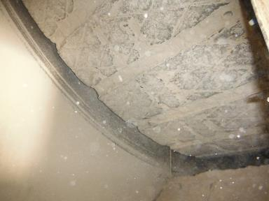
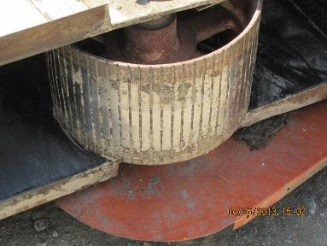
Recubrimiento Desgastado, Resbaladizo, Dañado
Notes:
These are all examples of worn and/or damaged lagging which needs to be replaced/fixed.

Slide 8
Polea Principal bien Alineada
Inspeccionar polea principal
Alineamiento
  Lado a lado
  Adelante hacia atrás
Condición general
  Cara y lados
Medir la corona
Comprobar ajuste del buje en el eje
Notes:
Inspect head pulley
Inspect alignment side to side and front to back (track measurements for comparison)
Inspect general condition
Look at face and sides
Can measure crown if tracking is an issue
Check bushing tightness on shaft if accessible

Slide 9
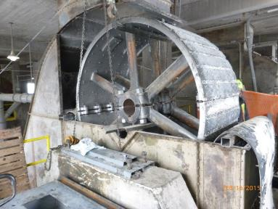
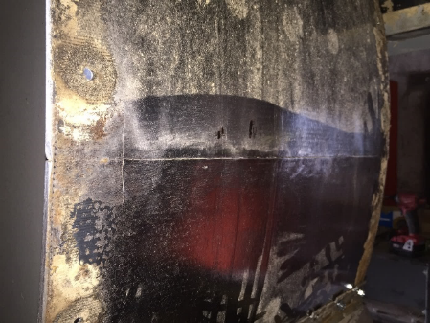
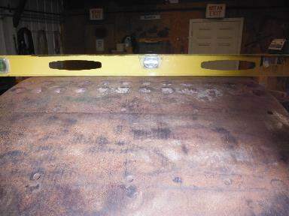
Polea Principal
Sección superior abierta para reemplazar la unidad
Polea agrietada
Revisar la corona
Notes:
Here you can see the head section open of the head pulley in order to replace the drive.
When inspecting the head pulley, check the crown for differences indicating wear/rubbing, look for cracks and other damage on the surface.

Slide 10
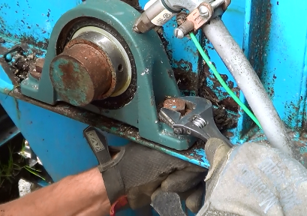
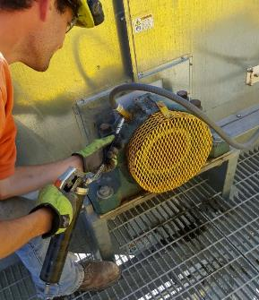
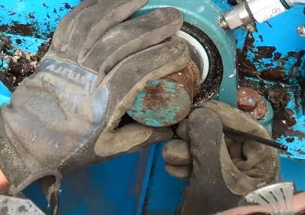
Inspeccionar y Lubricar Rodamientos
Ajustar al eje
Lubricar
  Especificaciones del fabricante
Ajustar soportes
Engrasar
Ajustar anillo
Notes:
Inspect bearings
Inspect bearings tight to shaft
Bearing sensors attached to bearings
Lubricate per manufacturer’s spec

Slide 11
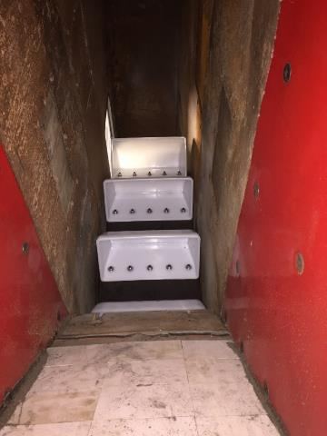
Asegurar Alineamiento de la Banda
Se puede ver alineamiento en carcasa
Inspeccionar alineamiento
Banda centrada
No hay signos de roce
Notes:
Inspect alignment
Belt should be centered
No signs of rubbing

Slide 12
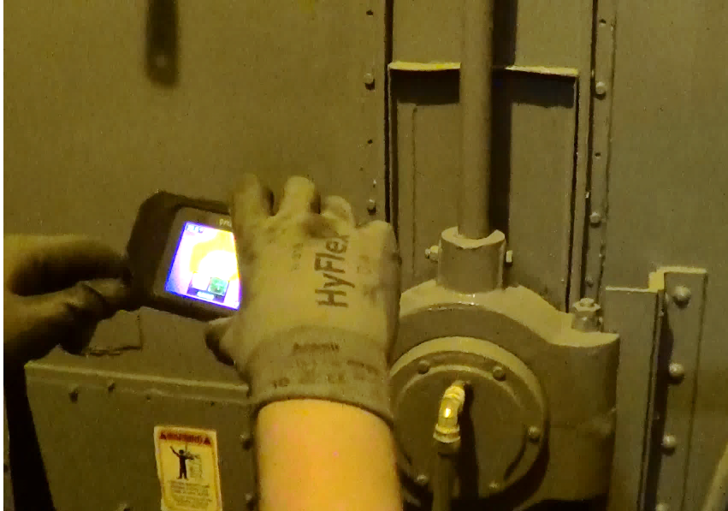
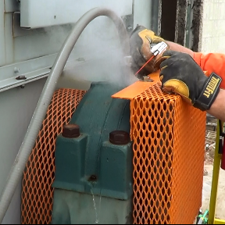
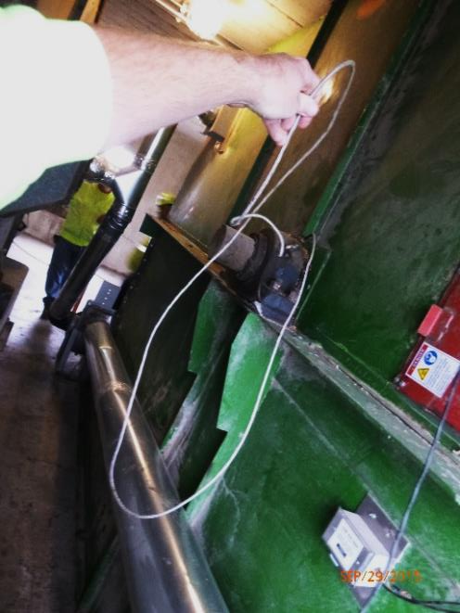
Sensores de Rodamiento en Sección Superior
Inspeccionar sensores – usar infrarrojo
  Soporte adecuado
  Cables intactos
  Probador del fabricante o aerosol congelante
Revisar rodamiento con cámara infrarrojo
Aerosol congelante
Cable desconectado
Notes:
Inspect bearing sensors in head section – use infrared camera if available
Proper mounting – attached to bearings
Wires intact
Use manufacturer’s tester if they have one
Another method is to spray with freeze spray - Verify temperature monitor readout shows a drop in temperature.

Slide 13
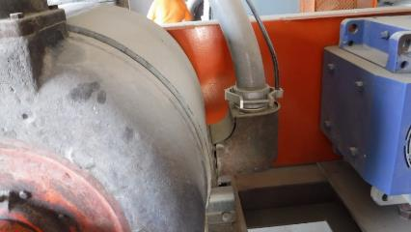
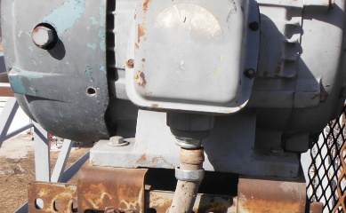
Inspección Eléctrica – Sección Superior
Conducto seguro, sellado, sin daños
Caja del conducto de motor sellada
Conducto evaluado apropiadamente
Caja del conducto de motor no sellada
Conducto abierto
Notes:
Inspect Electrical
Undamaged and sealed conduit
Sealed motor conduit box
Proper rated conduit
Secured conduit

Slide 14
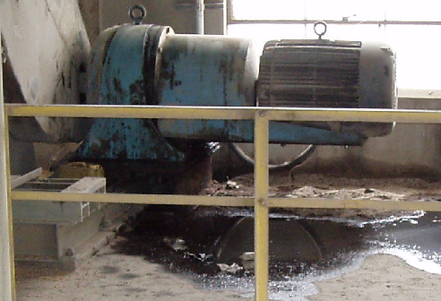
Inspeccionar Accionamiento – Aceite y Rejillas del Drenaje
Nivel de aceite - signos de fuga de aceite
Rejillas del drenaje limpias
Fuga de aceite
Notes:
Inspect Drive
Oil level
Signs of oil leakage
Drain vents clean

Slide 15
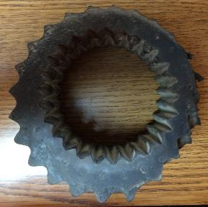
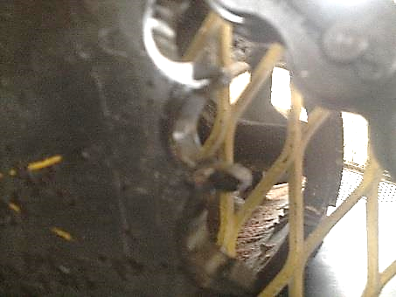
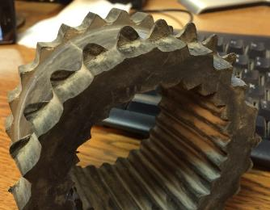
Inspeccionar Accionamiento
Condición del acoplador
  Lubricar
Poleas/Piñones
  Asegurar a ejes
  Libre de desgaste y en alineamiento
Acoplador desgastado
Piñones y copladores desgastados
Notes:
Coupler
Lubricate coupler per manufacturer’s recommendation
Condition of coupler
Sheaves/Sprockets secure to shafts
Sheaves/Sprockets free from wear and in alignment

Slide 16
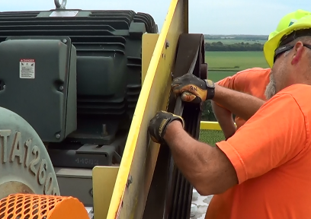
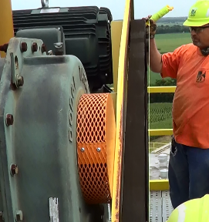
Alineamiento del Accionamiento de Sección Superior
Alineamiento básico
  Alinear poleas de la banda si está equipado
Revisar bandas, ajuste y condición
  Medir deflexión de la banda
Revisar Banda
Usar cuerda para medir alineamiento
Notes:
Basic alignment
Check alignment of belt pulleys if equipped
Check belts, tightness and condition (measure belt deflection)

Slide 17
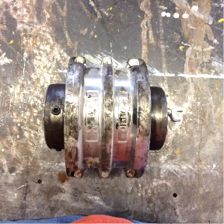
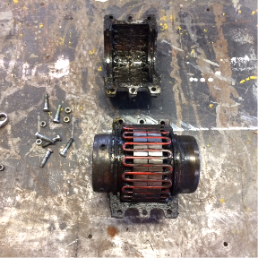
Inspección de Acoplador Estilo Rejilla
Mantenimiento anual
Remover cubierta
Revisar alineamiento
Socar sujetadores de acuerdo a su especificación
Inspeccionar sello y empaque
  Reemplazar si hay fuga/desgaste
Notes:
Grid couplers need to have an annual inspection and maintenance.
To inspect the grid coupler, remove cover assembly
Check the alignment – look for wear patterns.
Torque all fasteners per specifications.
Inspect seal ring & gasket – look for cracks, tears, pits, wear – damage which can prevent a tight seal.
Replace leaking/worn gaskets/seals.

Slide 18
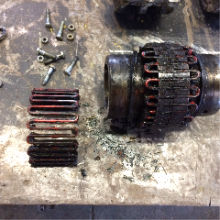
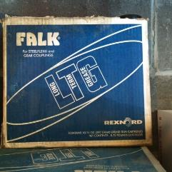
Lubricar - Acoplador Estilo Rejilla
Remover resorte de rejilla/sus segmentos
Limpiar componentes completamente
Remover ambos tapones del drenaje; llenarlos
  La grasa sale por agujero opuesto
Empacar dientes de rejilla en collarines; instalar rejilla
  Utilizar grasa de largo plazo según especificación del fabricante
Notes:
Properly lubricate the grid coupler.
Remove grid spring/grid spring segments and clean all components thoroughly. Check for any damaged/worn components.
Remove both drain plugs; empty and then fill with new grease. Keep filling until Grease purges out the opposite hole
Pack grid teeth in hubs; re- install grid

Slide 19
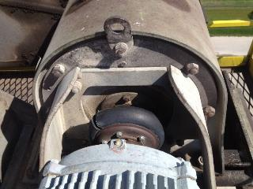
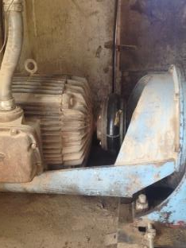
Inspección de Acoplador para Flex
Inspeccionar resguardo
  2”-3” distancia mínima entre reguardo y acoplador
  Proteger área de trabajo
Inspeccionar periódicamente
  Desgaste, polvo/suciedad, lo que impide disipación de calor
Inspeccionar aumento en niveles de vibración/sonido
Notes:
Para flex Coupler if equipped
Inspect the guard
2” clearance minimum from guard to coupler (<14” coupler)
3” clearance minimum from guard to coupler (>14” coupler)
Able to protect work area if coupler breaks apart
Couplings should be periodically inspected for normal wear, dust/dirt buildup or any similar scenario that would impede heat dissipation.
Increasing levels of vibration and noise could indicate the need for inspection, repair or replacement of the coupling or element.

Slide 20
Mantenimiento Anual de Acoplador de Engranaje
Comprobar alineamiento según el manual
Apretar todos los sujetadores
Inspeccionar sello y empaque
Volver a lubricar el acoplador
  Aplicar grasa – ambos lados del acoplador a través de agujeros en el tapón
  Dejar lado opuesto abierto como respiradero
  Utilizar grasa de largo plazo recomendada
Notes:
Gear Coupler if equipped (annual maintenance)
Check alignment per manual
Torque all fasteners
Inspect seal ring and gasket to determine if replacement is needed.
Re-lubricate coupler. Apply grease to both sides of coupler through lube plug holes leaving opposite side open as a vent (Grease type is important – using recommended long-term grease is preferred by manufacturer – using general purpose grease cuts maintenance interval to ½ the normal maintenance period)

Slide 21
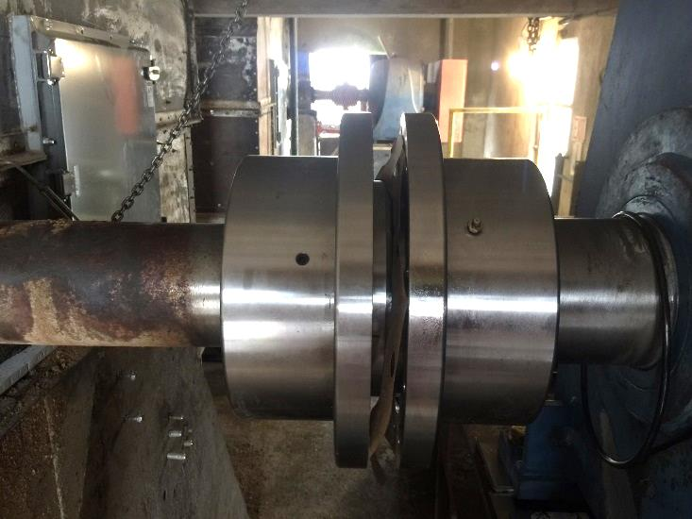
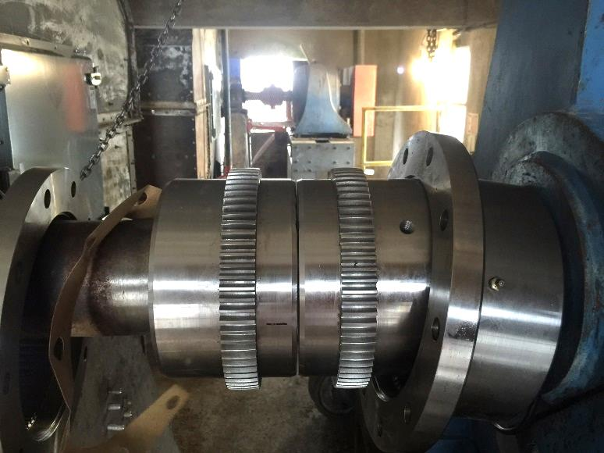
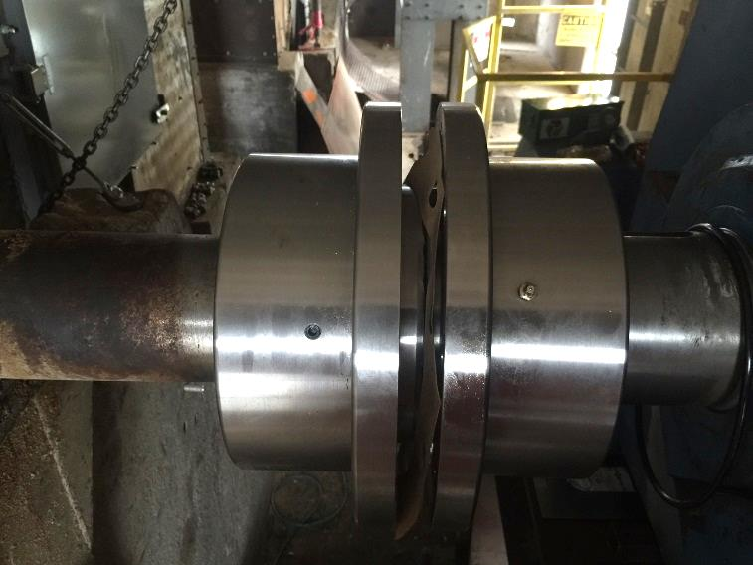
Acoplador de Engranaje
La grasa de uso general reduce el intérvalo de mantenimiento a la 1/2 del período de mantenimiento normal
Notes:
Gear Coupler if equipped (annual maintenance)
Check alignment per manual
Torque all fasteners
Inspect seal ring and gasket to determine if replacement is needed.
Re-lubricate coupler. Apply grease to both sides of coupler through lube plug holes leaving opposite side open as a vent (Grease type is important – using recommended long-term grease is preferred by manufacturer – using general purpose grease cuts maintenance interval to ½ the normal maintenance period)

Slide 22
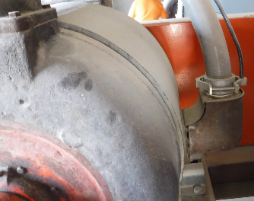
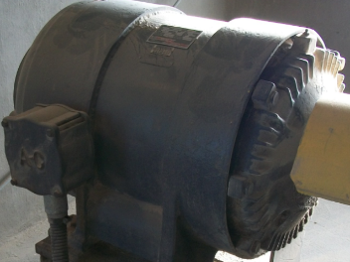
Inspeccionar Motor de Sección Superior
Conexiones eléctricas
  Selladas, ajustadas, completas
Condición física
Signos de fuga de aceite
Valoración adecuada
Montaje seguro
Alineamiento básico
Caja del conducto del motor. No hermética al polvo
Motor del elevador
Notes:
Inspect Motor
Electrical Connections sealed, tight and complete
Cleanliness
Physical condition
Signs of oil leakage
Proper rating
Grease or Don’t grease depending on company or manufacturer recommendation
Secure mounting
Basic alignment
Motor cooling fan in place, clean, guarded, and operating
Motor cooling fan is not cracked
Sheaves secure to shafts
Sheaves free from wear and in alignment

Slide 23
Inspeccionar Motor de Sección Superior, continuación
Engrasar – como lo recomienda el fabricante
Ventilador del motor
  En su lugar, limpio, operando, sin grietas
  Con resguardo
Poleas aseguradas a los cigüeñales
  Sin desgaste
  En alineamiento
Notes:
Inspect Motor
Electrical Connections sealed, tight and complete
Cleanliness
Physical condition
Signs of oil leakage
Proper rating
Grease or Don’t grease depending on company or manufacturer recommendation
Secure mounting
Basic alignment
Motor cooling fan in place, clean, guarded, and operating
Motor cooling fan is not cracked
Sheaves secure to shafts
Sheaves free from wear and in alignment

Slide 24
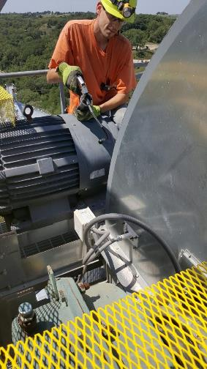
Ejemplo - Engrasando Rodamientos del Motor
Bloquear el motor (candado)
Retirar tapón de drenaje
Inspeccionar drenaje de grasa
  Usar sonda mecánica para eliminar obstrucciones
Agregar 20 bombeos de grasa nueva NLGI No. 2 – en el orificio de entrada de grasa
  Usar una pistola manual de engrase
continuación
Notes:
Sample Motor Bearing Greasing Instructions
Lockout motor.
Remove the drain plug
Inspect grease drain and remove any blockage with a mechanical probe.
Add 20 pumps of new NLGI No. 2 grease at the grease inlet using a hand operated grease gun.
Run the motor for 15-30 minutes with the drain plug removed to allow purging of any excess grease.
Shut off motor and lockout.
Replace the drain plug.
Return motor to service.

Slide 25
Ejemplo - Engrasando Rodamientos del Motor, continuación
Encender el motor 15-30 minutos
  Tapón de drenaje retirado
  Para sacar exceso de grasa
Apagar el motor y candado
Colocar tapón de drenaje
Poner el motor a funcionar
Siga las instrucciones del fabricante para su instalación.
Notes:
Sample Motor Bearing Greasing Instructions
Lockout motor.
Remove the drain plug
Inspect grease drain and remove any blockage with a mechanical probe.
Add 20 pumps of new NLGI No. 2 grease at the grease inlet using a hand operated grease gun.
Run the motor for 15-30 minutes with the drain plug removed to allow purging of any excess grease.
Shut off motor and lockout.
Replace the drain plug.
Return motor to service.

Slide 26
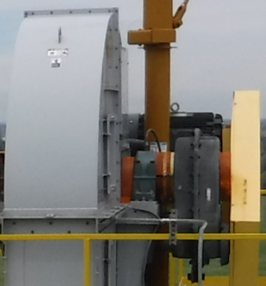
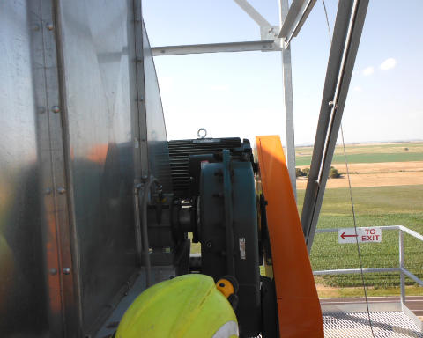
Inspeccionar Resguardo – Sección Superior
Asegurar resguardos – completos, seguros, pintados, sin roce
Resguardo completo
Resguardo incompleto
Notes:
Inspect the guarding on the head section.
All moving parts need to be properly guarded – including pulleys, belts,shafts, sprockets, power transmission apparatus, etc.
Replace any broken or missing guards.

Slide 27
Inspeccion de Seccion Superior
Notes:
This section discusses the inspection process for the head section of the bucket conveying system. The head section is a more common area for potential dust explosions, fires, and/or other problems.

Slide 28
Comprobar Bloqueo en Descarga
Descarga y placa limpiadora
  Espacio libre - ¼ a ½ pulgada
Interruptor de enchufe
  Activar; asegurar que el monitor reciba la señal
Boca de descarga
Placa limpiadora
Placa limpiadora en descarga
Notes:
Inspect discharge for condition and potential blockage
Inspect discharge Wiper plate
Measure clearance of discharge plate 1/4-1/2 inch
Inspect plug switch if equipped
Verify general condition
Activate and make sure monitor picks up the signal

Slide 29
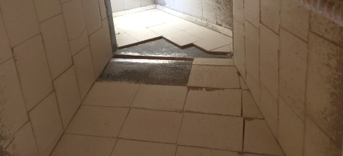
Revestimiento Intacto y Firme en la Carcasa
Inspeccionar revestimiento en sección superior
Piezas faltantes
Piezas intactas
Notes:
Inspect lining
Condition
Secure to casing
All intact

Slide 30
Reemplazar Colectores Desgastados
Barras y colectores en Buena condición
Reemplazar los cangilones colectores antes que caigan y entren en la corriente del producto
Notes:
Inspect bucket catchers for wear if equipped
Replace before they could fail and get into the product stream

Slide 31
El Recubrimiento Debe estar Ajustado a la Polea
Inspeccionar el recubrimiento en la polea principal
Desgaste
Ajustado a polea
Conductivo
Espacios limpios, libres de material
Notes:
Inspect lagging on head pulley
For wear
Is it tight to pulley
Proper type
Make sure the groves in the lagging are clean
and free of material

Slide 32
Recubrimiento Desgastado, Resbaladizo, Dañado
Notes:
These are all examples of worn and/or damaged lagging which needs to be replaced/fixed.

Slide 33
Polea Principal bien Alineada
Inspeccionar polea principal
Alineamiento
  Lado a lado
  Adelante hacia atrás
Condición general
  Cara y lados
Medir la corona
Comprobar ajuste del buje en el eje
Notes:
Inspect head pulley
Inspect alignment side to side and front to back (track measurements for comparison)
Inspect general condition
Look at face and sides
Can measure crown if tracking is an issue
Check bushing tightness on shaft if accessible

Slide 34
Polea Principal
Sección superior abierta para reemplazar la unidad
Polea agrietada
Revisar la corona
Notes:
Here you can see the head section open of the head pulley in order to replace the drive.
When inspecting the head pulley, check the crown for differences indicating wear/rubbing, look for cracks and other damage on the surface.

Slide 35
Inspeccionar y Lubricar Rodamientos
Ajustar al eje
Lubricar
  Especificaciones del fabricante
Ajustar soportes
Engrasar
Ajustar anillo
Notes:
Inspect bearings
Inspect bearings tight to shaft
Bearing sensors attached to bearings
Lubricate per manufacturer’s spec

Slide 36
Asegurar Alineamiento de la Banda
Se puede ver alineamiento en carcasa
Inspeccionar alineamiento
Banda centrada
No hay signos de roce
Notes:
Inspect alignment
Belt should be centered
No signs of rubbing

Slide 37
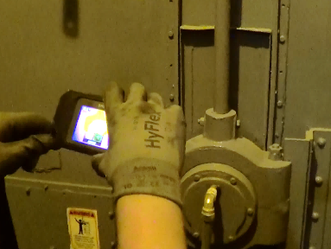
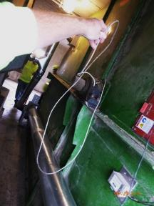
Sensores de Rodamiento en Sección Superior
Inspeccionar sensores – usar infrarrojo
  Soporte adecuado
  Cables intactos
  Probador del fabricante o aerosol congelante
Revisar rodamiento con cámara infrarrojo
Aerosol congelante
Cable desconectado
Notes:
Inspect bearing sensors in head section – use infrared camera if available
Proper mounting – attached to bearings
Wires intact
Use manufacturer’s tester if they have one
Another method is to spray with freeze spray - Verify temperature monitor readout shows a drop in temperature.

Slide 38
Inspección Eléctrica – Sección Superior
Conducto seguro, sellado, sin daños
Caja del conducto de motor sellada
Conducto evaluado apropiadamente
Caja del conducto de motor no sellada
Conducto abierto
Notes:
Inspect Electrical
Undamaged and sealed conduit
Sealed motor conduit box
Proper rated conduit
Secured conduit

Slide 39
Inspeccionar Accionamiento – Aceite y Rejillas del Drenaje
Nivel de aceite - signos de fuga de aceite
Rejillas del drenaje limpias
Fuga de aceite
Notes:
Inspect Drive
Oil level
Signs of oil leakage
Drain vents clean

Slide 40

Inspeccionar Accionamiento
Condición del acoplador
  Lubricar
Poleas/Piñones
  Asegurar a ejes
  Libre de desgaste y en alineamiento
Acoplador desgastado
Piñones y copladores desgastados
Notes:
Coupler
Lubricate coupler per manufacturer’s recommendation
Condition of coupler
Sheaves/Sprockets secure to shafts
Sheaves/Sprockets free from wear and in alignment

Slide 41
Alineamiento del Accionamiento de Sección Superior
Alineamiento básico
  Alinear poleas de la banda si está equipado
Revisar bandas, ajuste y condición
  Medir deflexión de la banda
Revisar Banda
Usar cuerda para medir alineamiento
Notes:
Basic alignment
Check alignment of belt pulleys if equipped
Check belts, tightness and condition (measure belt deflection)

